Slide 2
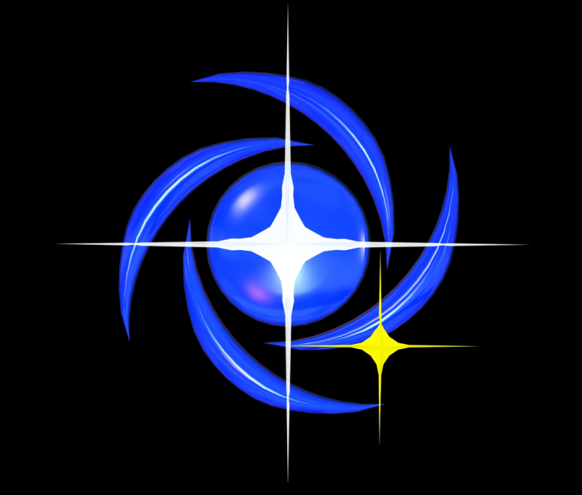
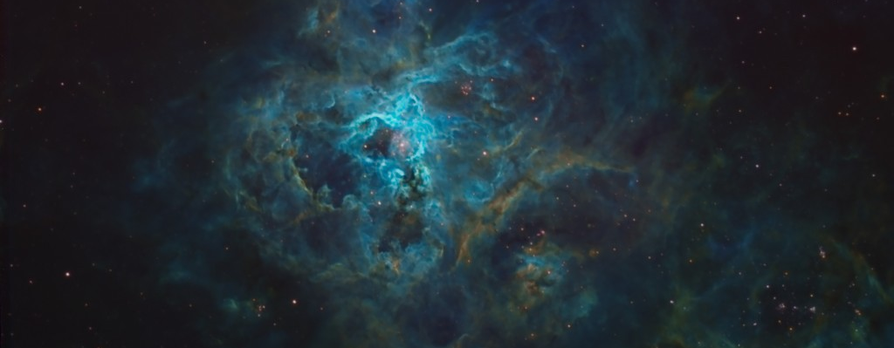
Centro de Divulgação da Astronomia
Observatório Dietrich Schiel
Apresentação do minicurso
Introdução à Astronomia
André Luiz da Silva
Jorge Hönel
Observatório Dietrich Schiel
/CDCC/USP
Imagem de fundo: céu de São Carlos na data de fundação do observatório Dietrich Schiel (10/04/86, 20:00 TL) crédito: Stellarium

Slide 3
Objetivo:
introduzir conceitos básicos de Astronomia para o público interessado, sem formação prévia sobre o assunto. Por meio de: -aulas presenciais com recursos multimídia -atividades práticas de observação do céu -e manuseio de telescópios

Slide 4
Público-alvo:
interessados em geral com idade igual ou superior a 14 anos.

Slide 5
Duração e horário:
Oito semanas (13 de setembro a 01 de novembro); Carga horária de 16 horas Sempre às sextas-feiras, das 15h às 17h

Slide 6
Certificado de participação:
Será concedido para os participantes que obtiverem 75% de presença

Slide 7
Programação do Curso:
13 de setembro: apresentação do curso; aplicação de questionário; visão geral da Astronomia; apresentação do Observatório (André e Jorge);
20 de setembro: conceitos de Astrometria; movimentos do céu, visibilidade das constelações com as estações do ano; planetas, estrelas, nebulosas etc, software Stellarium (André);
27 de setembro: estações do ano, fases da Lua, eclipses e marés (André);

Slide 8
04 de outubro: Sistema Solar: leis do movimento planetário e aspectos físicos dos principais corpos do Sistema Solar; software Celestia (André); 11 de outubro: o Sol (Jorge);
18 de outubro: as estrelas: brilhos, cores, distâncias e tamanhos; evolução estelar (André);
25 de outubro: a Via Láctea e outras galáxias; Cosmologia (André)
01 de novembro: telescópios e equipamentos de observação do céu; Astronáutica (Jorge)

Slide 9
Astronomia
Astronomia Fundamental
Astronomia Dinâmica (Mecânica Celeste)
Astrometria (Astronomia de Posição)
Uranografia
Astrofísica
Astrofísica do Sistema Solar
Astrofísica Estelar
Astrofísica Galáctica
Astrofísica Extragaláctica
Cosmologia
Astronáutica
Astrobiologia
Arqueoastronomia
Etnoastronomia

